Slide 1

令和８年 日本遺産を盛り上げよう！
石工の郷八代プロジェクト〈＃石プロ〉
【実施要領】
１．事業名
令和８年 日本遺産を盛り上げよう！
石工の郷八代プロジェクト〈＃石プロ〉
２．趣旨
八代市日本遺産活用協議会（以下、「協議会」）では、令和2年6月に日本遺産に認定された「八代を創造（たがや）した石エたちの軌跡 ～石エの郷に息づく石造りのレガシー～」を活かし地域活性化に繋げる取組を実施していきたいと考えております。 本市の日本遺産のストーリーを活用し「石エの郷 八代」の魅力を発信する事業に取組んでいただく企業、団体、事業者、個人の方々を幅広く募集します。
石工の郷八代プロジェクトを通して、日頃から地域づくりに取り組んでおられる多様な企業や団体の皆様が、自ら企画を考え実行に移していただきやすいよう、開発費・事業費の一部を支援し、自発的な取り組みが起こりやすい場をつくっていきます。
◆主催者：八代市日本遺産活用協議会
◆事務局：八代市経済文化交流部文化振興課
３．実施期間
実施要領・各種様式に基づき行いたい取り組みを記載した事業プランを提出をいただき、審査を経て採択された事業プランは、採択を受けた日から令和９年２月２8日までに事業を完了いただきます。
■事業スケジュール■
募集期間
事業プラン提出
事業プラン実施期間
事業実施報告
説明会
説明会
交付金額確定
交付決定
交付金支払
審査
審査
◆募集期間：令和8年7月1日(水)～7月24日(金)
◆事業説明会：令和8年7月2日(木) 19：00～20：00 八代市役所3階301会議室
令和8年7月6日(月) 14：00～15：00 八代市役所3階304会議室

Slide 2
４．募集する事業プランのテーマ
事業プランは、以下のテーマについて募集いたします。
①商品部門（スイーツ・ご当地グルメ・お土産品・グッズなどの商品化・販売）
②体験部門（イベント・体験コンテンツ・ツアー・セミナーなどの企画・開催）
③自由提案部門（上記に該当しない取組）
※既存の商品等のブラッシュアップも対象
５．事業費の交付について
石工の郷八代プロジェクトの審査を通過した提案者は、協議会より予算の範囲内において、事業費の一部または全部を交付いたします。
事業実施に必要な対象経費は、別紙１に定めるものとします。（※いずれの額も消費税額及び地方消費税額を含みます。）
１件あたりの事業において協議会が交付する事業費の額は、①商品部門、②体験部門においては上限１０万円とします。③自由提案部門につきましては、上限５０万円とし、必要対象経費全額を交付いたします。
６．応募条件について
企業、団体、事業者、個人など組織の法的な形態は問わないものとするが、以下の条件を全て満たす方に限る。
（１）企業、事業者の場合は、主たる事業所または本店等が熊本県内に実在すること。
（２）個人の場合は熊本県内在住であること。
（３）協議会の事業目的に賛同する者であること。
（４）事業の目的達成のために必要な企画立案・製作・事業実施・精算業務に関して、ノウハウや
技術を有していること。
（５）協議会側からの緊急の打ち合わせ等が必要な時に、迅速に対応できること。
（６）会社更生法（平成14年法律第154号）又は民事再生法（平成11年法律第225号）に基づき
再生手続開始または民事再生手続開始の申立てがなされている者でないこと。
（７）地方自治法施行令（昭和22年政令第16号）第167条の４の規定に該当する者でないこと。
（８）国及び地方自治体の契約に係る指名停止処分を受けていない者であること。
（９）税の滞納がないこと。
（10）応募日の６か月前から応募日までの間、金融機関において手形又は小切手を不渡りした者
でないこと。
（11）自己または自社の役員等が、次のいずれにも該当する者でないこと。及び次のイからキま
でに掲げる者が、その経営に実質的に関与していないこと。
ア．暴力団（暴力団員による不当な行為の防止等に関する法律（平成３年法律第77号）
第２条第２号に規定する暴力団をいう。以下同じ。）
イ．暴力団員（暴力団員による不当な行為の防止等に関する法律第２条第６号に規定する
暴力団員をいう。以下同じ。）
ウ．暴力団員でなくなった日から５年を経過しない者
エ．自己、自社若しくは第三者の不正な利益を図る目的または第三者に損害を与える目的
をもって暴力団又は暴力団員を利用している者
オ．暴力団または暴力団員に対して資金等を提供したり、便宜を供与する等直接的に、あ
るいは積極的に暴力団の維持運営に協力したり、関与している者
カ．暴力団または暴力団員と社会的に非難されるべき関係を有している者
キ．暴力団または暴力団員であることを知りながらこれらを利用している者

Slide 3
７．応募方法について
募集期間中に、以下の①～⑤の書類を協議会へ提出し応募することとします。
①申請書（応募様式１）
②事業プラン概要書（応募様式２）
③事業プラン計画書（応募様式３）
④必要対象経費明細表（応募様式４）
⑤応募資格等確認書（応募様式５）
８．審査・採択について
①体験部門、②商品部門につきましては応募書類の書面審査を経て、③自由部門についてはプレゼンテーション審査を経て、事業実施者（採択者）を決定いたします。
◆審査結果の通知について
審査結果については８月中旬頃に、応募いただいた全ての方に対して、文書でお知らせ
いたします。なお、採択者には個別にご連絡をいたします。
※審査の結果、事業費について申請額と決定額が異なる場合があります。
※審査における各項目の評価結果などに関するお問い合わせには、一切応じないものと
します。
◆評価項目
応募用紙を元に下記の評価項目を軸に審査を行います。
９．事業プラン実施条件について
採択された提案者については以下の条件により、ご提案の事業プランに基づき取り組みを実施いただきます。
（１）事業の広報物には「石工の郷八代プロジェクト〈＃石プロ〉」、協議会が提供するロゴ・文
言を記載することとします。
（２）事業完了の基準は、サービス等の提供、商品等の販売またはイベント等を実施し、対象経費
の支払いが完了していることとします。
（３）実施の際は、法令等その他を遵守し、安全等に配慮し実施します。
（４）事前に取り決めのない事項については、協議会との協議により決定し、実施します。
（５）実施の際は、協議会と事前調整を行い、アンケート調査等にて効果検証を行うこととします。
（６）実施に必要な各機関、団体、個人との調整、届け出、各種保険への加入等については、事業
実施者が行うこととします。
（７）実施にあたって発生した著作権（著作権法第21条から第28条に定める全ての権利を含みま
す。）は、事業実施者に帰属します。
（８）採択された事業プランを中止し、又は廃止しようとするときは、あらかじめ協議会に｢中止
（廃止）承認申請書｣を提出し、その承認を受けることとします。
（９）採択された事業プランに以下の変更が生じる場合は、協議会へ｢変更申請書｣を提出し、そ
の承認を受けることとします。
＊事業費の金額に変更が生じる場合（全体額の３０パーセント以内の変更を除く）
＊必要対象経費に変更が生じる場合（各経費区分間の50パーセント以内の変更を除く）
＊実施時期等に大きな変更が生じる場合

Slide 4
（10）事業終了後は、15日以内に以下の①～④の書類を協議会へ提出し、完了検査確認を受ける
こととします。ただし、15日を経過した日が令和9年３月5日（金）以降となる場合におい
ては3月5日（金）までに提出するものとします。
①交付金請求書（報告様式１）
②実施報告書（報告様式２）（写真画像記録も添付）
③収支報告書（報告様式３）（領収書等の証拠書類も添付）
④アンケート票、制作物（様式自由）（チラシ・ポスターなど）等関連資料
（11）完了検査を通過した後、協議会での承認を経て、事業費の交付（入金）となります。
（12）事業終了後も、協議会が求める場合は、事業の収支状況について協議会へ提出する義務が
生じます。
（13）事業にかかる経理等の事務書類、実績報告書等は、事業実施年度終了後、５年間は保存す
ることとします。
（14）上記（１）～（13）については、協議会の事務局・業務委託先を介して進めていきます。
１0．応募について・問い合わせ先
（１）応募方法：
書面形式で郵送・持参にて令和８年7月24日（金）までにご応募ください。
郵送の場合は当日消印有効としますが、7月24日（金）17時までに事務局まで、
ご連絡ください。
（２）問い合わせ・応募先：
石工の郷八代プロジェクト 事務局（八代日本遺産活用協議会）
〒866-8601 熊本県八代市松江城町1-25 八代市経済文化交流部文化振興課
TEL:0965-33-4533（八代市文化振興課 担当：西山、岩井、岡川）
１1．その他留意事項
（１）交付金の支払いについては、実施報告書の提出を受け、交付金額の確定後の完了払
いとします。実施報告には領収書等の添付が必要になるため、交付金額の入金まで
の間立て替え払いを頂く必要があります。ただし、事業内容や実施団体の性質上、
立て替えが困難な場合、八代市日本遺産活用協議会と協議の上、概算払が認められ
ることがあります。
（２）事業の進捗状況確認のため、協議会が実地検査に入ることがあります。
（３）以下の場合は、事業プランの採択を取り消すことがあります。ただし、本人の責に
帰すべき事由にない場合はこの限りではありません。
＊事業の遂行が当初の計画通りに行われていない場合
＊この実施要領、法令に違反した場合
＊不正な申請をした場合
（４）事業プラン応募書類により協議会が取得した個人情報については、以下の利用目的
以外に利用いたしません。（ただし、法令等により提供を求められた場合を除きます）
＊事業における事業実施者の審査・選考・事業管理への利用
＊採択後の事務連絡、資料送付、効果分析への利用
＊応募情報を集計・分析し、応募者を識別・特定できない形態に加工した統計デー
タ作成への利用
（５）採択されました事業プランについては、市HP・広報紙などで、選定された者の名
称及び採択された事業名、事業概要等を公表いたします。
（６）協議会では、採択されました事業プランは全面的にサポートを予定しております。
サポートの内容等については改めてご連絡させていただきます。

Slide 5
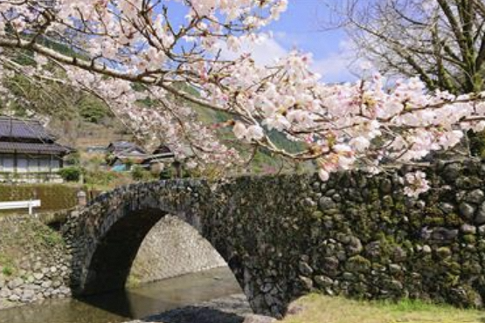
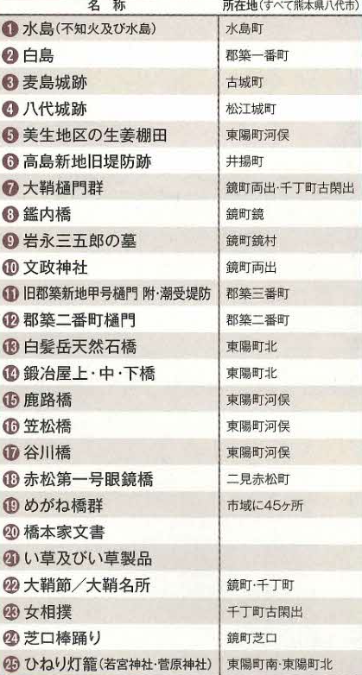
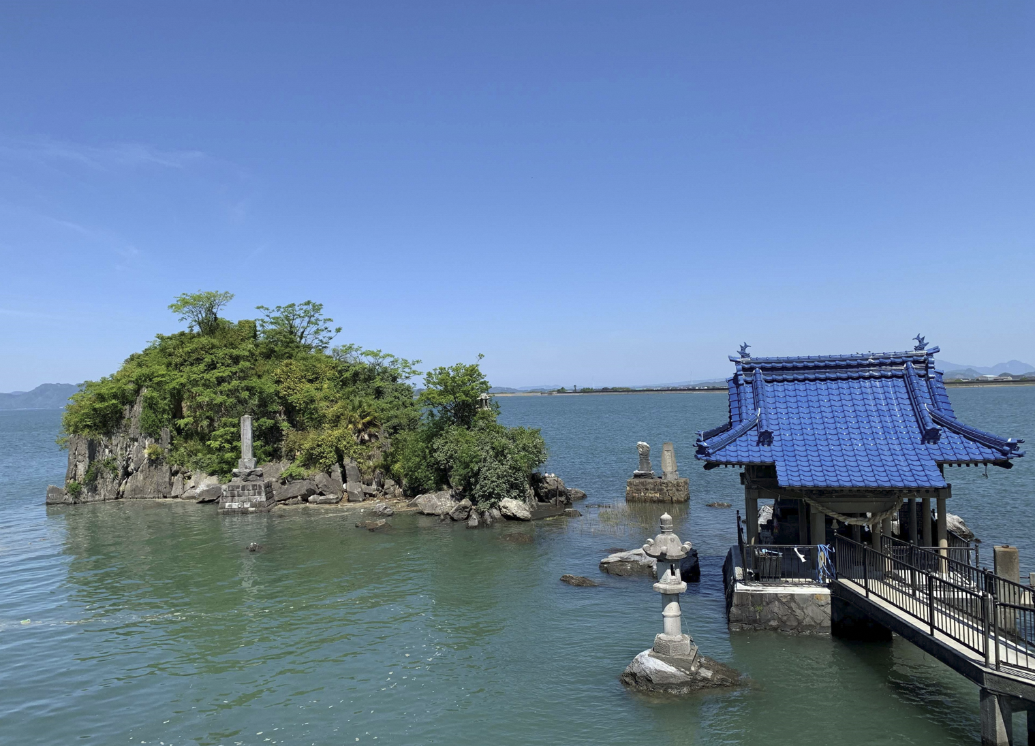
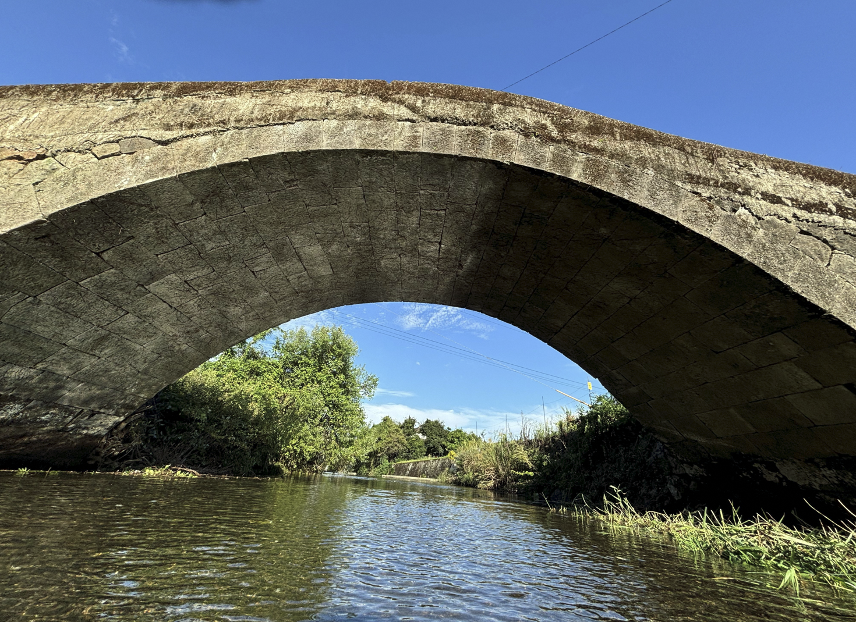
＜｢日本遺産｣として認定されたストーリーの概要＞
かつて全国で築かれた「めがね橋」を今も多く見ることができる熊本。それらの多くは八代で生まれ育った石工たちによって手掛けられました。彼らの卓越した手腕は日本各地で必要とされ、「神田万世橋」や「通潤橋」などの架設を成功に導き、全国に名声を轟かせるまでに至りました。それ故に、八代は多くの「名石工」を輩出した「石工の郷」と呼ばれています。
石工たちは、八代に広大な平野と豊かな実りをもたらした「干拓事業」や、地域の交通を支えた「めがね橋」の架設などに携わり、八代の発展と人々の生活基盤づくりに長きにわたって貢献する中で、己の技を磨き上げ、名もなき石工から名石工へと成長していったのです。
彼らが築いた堅牢な干拓樋門、川面に美しいアーチを描くめがね橋、見事な棚田の石垣などの石造りのレガシーは百余年たった今も、まちの景観や人々の暮らしの中に生き続けており、訪れる人々を「石工の郷」へと誘ってくれます。

